Slide 1

Социальная одарённость
Подготовили:
Орлова Наталья
Клюева Анастасия

Slide 2


«Гений продуктивен непрерывно, поскольку творчество является его сущностью».
«Заурядные же личности, в отличие от гениальных,
работают только из-под палки обстоятельств».
(Б. Пастернак)

Slide 3

Способностями называют индивидуальные особенности личности, помогающие ей успешно заниматься определенной деятельностью.
Талантом называют выдающиеся способности, высокую степень одаренности в какой-либо деятельности. Чаще всего талант проявляется в какой-то определенной сфере.
Одаренность – это системное, развивающееся
в течение жизни качество психики, которое
определяет возможность достижения
человеком более высоких результатов
в одном или нескольких видах
деятельности по сравнению
с другими людьми.

Slide 4


«ОДАРЁННОСТЬ – генетически обусловленный компонент способностей, развивающийся в соответствующей деятельности или деградирующий при ее отсутствии»
К. К. Платонов
Одарённые дети – это дети,
обладающие врождёнными высокими интеллектуальными,
физическими, художественными,
творческими, коммуникативными способностями.

Slide 5
ВИДЫ ОДАРЁННОСТИ
Художественная одаренность
Общая интеллектуальная и академическая одаренность
Творческая одаренность
Социальная одаренность

Slide 6
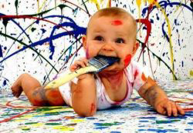
Художественная одаренность
Художественная одаренность поддерживается и развивается в специальных школах, кружках, студиях.
Она подразумевает высокие достижения в области художественного творчества и исполнительского мастерства в музыке,
живописи, скульптуре,
актерские способности

Slide 7
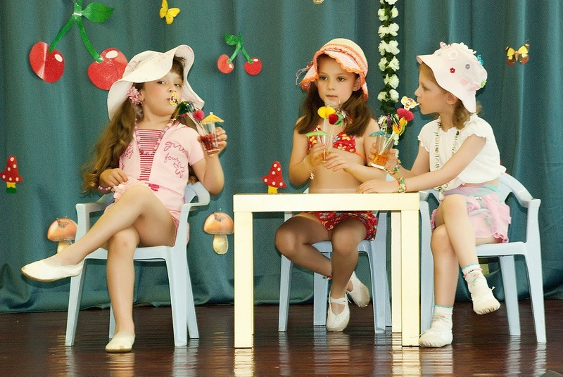
Академическая и интеллектуальная одаренность
Дети быстро овладевают основополагающими понятиями, легко запоминают и сохраняют информацию. Высоко развитые способности переработки информации позволяют им преуспевать во многих областях знаний

Slide 8
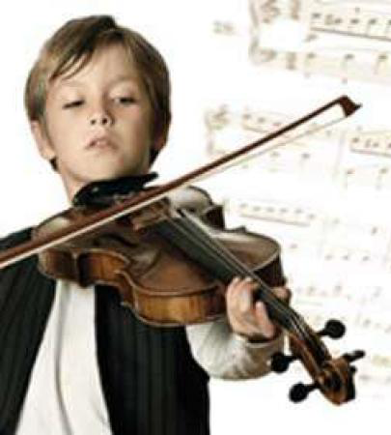
Творческая одаренность
Такое состояние индивидуальных психологических ресурсов, которое обеспечивает возможность достижения человеком более высоких результатов в одном или нескольких видах творческой
деятельности по сравнению с другими людьми

Slide 9
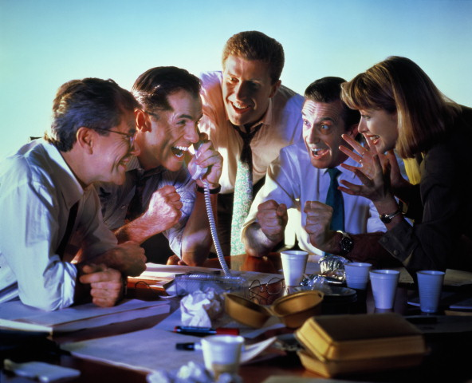
Социальная одаренность
Исключительная способность устанавливать зрелые, конструктивные взаимоотношения с другими людьми

Slide 10
Структурные элементы социальной одаренности
•социальная перцепция,
•просоциальное поведение,
•нравственные суждения,
•организаторские умения и т.д.

Slide 11
Социальная одаренность предполагает способности понимать, любить, сопереживать, ладить с другими, что позволяет быть хорошим педагогом, психологом, социальным
работником.

Slide 12
– занятость в различных общественных мероприятиях,
– восприятие их как арбитров или как "определителей политики" в группе,
– отношение к сверстникам и к старшим как к равным,
– сопротивление неискренним, искусственным или покровительственным отношениям и т.п.
Характерные черты, присущие людям, одаренным в социальном отношении:

Slide 13
Общие черты лидерской одаренности
интеллект выше среднего;
умение принимать решение;
способность иметь дело с абстрактными понятиями, с планированием будущего, с временными ограничениями;
ощущение цели, направления движения;
гибкость, приспосабливаемость;
чувство ответственности;
уверенность в себе и знание себя;
настойчивость;
энтузиазм;
инициативен в общении со сверстниками;
склонен принимать на себя ответственность, выходящую за рамки, характерные для его возраста;
обладает даром убеждения, способен внушать свои идеи другим;
умение ясно выражать мысли

Slide 14
Проблемы одаренных детей
Неприязнь к школе, т.к. учебная программа не соответствует их способностям и скучна для них.
Игровые интересы. Одаренным детям нравятся сложные игры и неинтересны те, которыми увлекаются их сверстники средних способностей.
Конформизм. Одаренные дети, отвергая стандартные требования, несклонны, таким образом, конформизму, особенно если эти стандарты идут вразрез с их интересами.
Погружение в философские проблемы. Для одаренных детей характерно задумываться над такими явлениями, как смерть, загробная жизнь, религиозные верования и философские проблемы.

Slide 15
Проблемы одаренных детей
Несоответствие между физическим, интеллектуальным и социальным развитием. Они предпочитают играть и общаться с детьми старшего возраста. Из-за этого им бывает трудно стать лидерами.
Стремление к совершенству. Для одаренных детей характерна внутренняя потребность совершенства. Отсюда ощущение неудовлетворенности, собственной неадекватности и низкая самооценка.
Потребность во внимании взрослых. В силу стремления к познанию одаренные дети нередко монополизируют внимание учителей, родителей и других взрослых. Это вызывает трения в отношениях с другими детьми. Нередко одаренные дети нетерпимо относятся к детям, стоящим ниже их в интеллектуальном развитии. Они могут отталкивать окружающих замечаниями, выражающими презрение или нетерпение

Slide 16
Уязвимость одарённых детей
Стремление к совершенству. Одаренные дети не успокоятся, пока не достигнут высшего уровня. Стремление к совершенству, проявляется рано.
Ощущение неуязвимости. Критически относятся к собственным достижениям, часто не удовлетворены, отсюда – низкая самооценка.
Нереалистические цели. Не имея возможности достигнуть их, они начинают переживать. Стремление к совершенству и есть та сила, которая приводит к высоким результатам.
Сверхчувствительность. Одаренный ребенок более уязвим. Считается гиперактивным и отвлекающимся, т.к. постоянно реагирует на разного рода раздражители и стимулы.
Потребность во внимании взрослых. Не редко монополизирует внимание взрослых. Это вызывает трения в отношениях с другими детьми, которых раздражает жажда такого внимания.
Нетерпимость. Часто с нетерпимостью относятся к детям, стоящих ниже их в интеллектуальном развитии. Они могут оттолкнуть окружающих выражением презрения или замечаниями.

Slide 17

Спасибо за внимание!

